Slide 1
Odyssey检索新人串讲

Slide 2

CONTENT
01
Odyssey概述及检索流程
02
phantom-server
03
vs-search
04
as

Slide 3
1
Odyssey概述及检索流程

Slide 4
Odyssey概述
内容系统的统一中台
各个发文端（百家号、小程序、直播等）
物料库/正排
C端用户通过访问物料库/正排来获取数据。而指纹系统是odyssey-server中组件之一

Slide 5
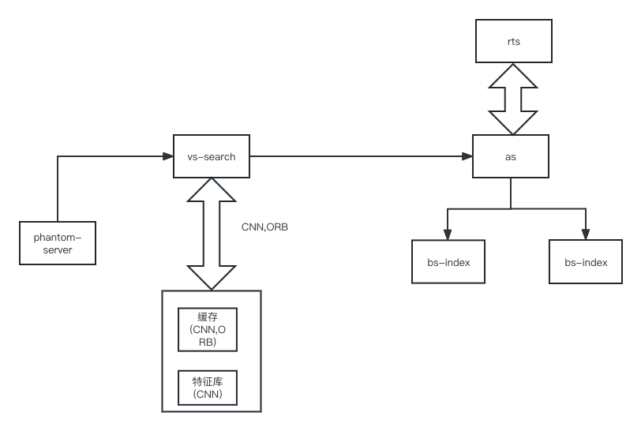
检索流程

Slide 6
指纹系统例子：
类型 | 指纹
标题 | 句向量(float)
图文 | 最长句Hash、关键词、图片Phash、标题md5、标题term等
封面图 | 使用CNN、ORB进行特征提取
视频 | 视频帧(图片)、视频级（帧序列）、音频（用来校对，而不是召回）

Slide 7
2
phantom-server

Slide 8
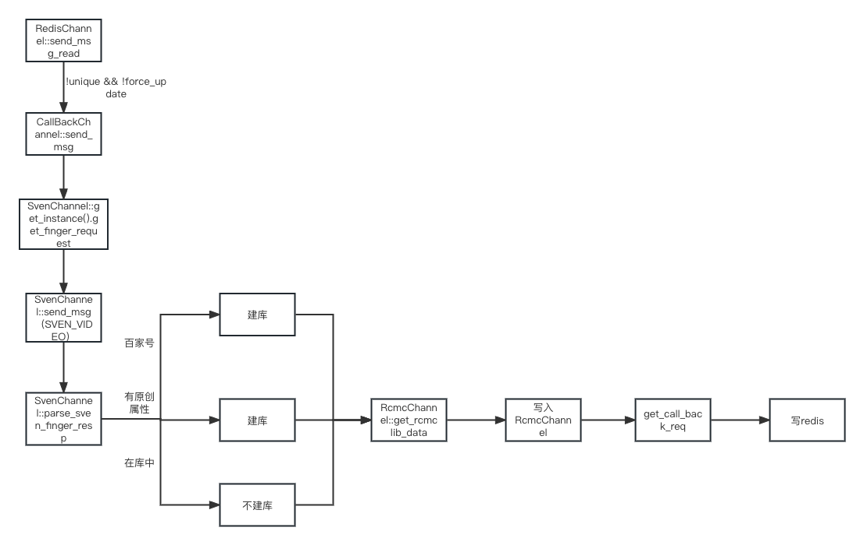
phantom-server流程图

Slide 9
指纹系统例子：

Slide 10
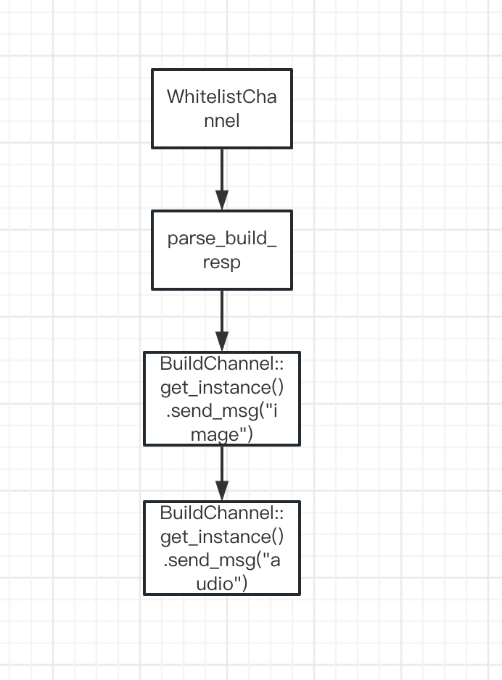
Phantom_Miner::build_branch

Slide 11
3
研究内容及假设
Life was like a box of chocolates, you never know what you’re go to get.

Slide 12
4
时间安排规划
Life was like a box of chocolates, you never know what you’re go to get.

Slide 13
感谢评委的指导
BLUE THESIS PROPOSAL TEMPLATE

